Slide 1

编译器设计专题实验课2024
2024.05

Slide 2
实验（五）语义分析
目的：构建语法制导的语义分析程序能在语法分析的同时生成符号表和中间语言代码，并输出结果到文件中。
功能：
SLR(1)制导的语义分析框架实现；
中间语言代码形式，三元式或四元式，或逆波兰表达式
实验报告：
完整文字描述；
代码及测试。
参考资料：理论课SLR(1)制导的语义分析框架；参考理论课符号表，属性文法设计以及中间语言。

Slide 3
实验（五）语义分析
具体实验要求：（必做部分）
根据之前的代码实现的SLR分析表，设计语法制导翻译过程，设计中间代码四元式或者三元式分析过程
输入：s=a+b+c+(a*a )
输出：
四元式
（1） （* a a T1）
（2） （+ a b T2）
（3） （+ T2 c T3）
…

Slide 4
实验（五）语义分析
具体实验要求：
输入：s=a+b+c+(a*a )
输出：
三元式
（1） （* a a ）
（2） （+ a b）
（3） （+ （1） c ）
…
输出：
逆波兰表达式
cab+++aa*

Slide 5
实验内容
具体实验要求：（选做部分）
出错判断，当二元运算符缺少运算对象等问题能够报错
可以实现if语句、while语句等任意控制语句的语义分析
比如实现if的四元式

Slide 6
实验4分析
根据教案要求实现语法分析，输出SLR分析表，包括action，goto等内容
可选方案包括
根据提供的slrs.cpp，可输出2种以上的文法SLR(1)分析表
根据提供的slr-add.cpp，可输入自定义文法的SLR(1)分析表
二者选择一种方法，实现分析表的打印输出即可。

Slide 7

具体步骤
slrs.cpp内置一个文法，按步骤
写出扩广/增广文法
写出项目,LR(0)项
E’->.E E’->E.
E->.E+T E->E.+T E->E+T.
E->.T E->T.
T->.T*F T->T.*F T->T*. F T->T*F.
T->.F T->F.
F->.(E) F->(.E) F->(E.) F-> (E).
F->.i F->i .
Notes:
还有其他写法，比如s‘->E, LR（0）项，某个位置加了点的项目集。

Slide 8
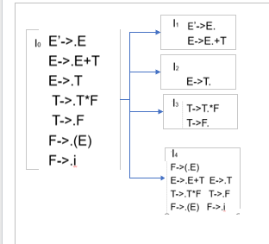
具体步骤
写出clusure
Goto函数，GOTO（I，X）
I0项，初态
E’->.E
E->.E+T
E->.T
T->.T*F
T->.F
F->.(E)
F->.i
GOTO(I0，E), GOTO(I0，T), GOTO(I0，F)
GOTO(I0，E), 为I1
E’->E.
E->E.+T
GOTO(I0，T), 为I2
E->T.
GOTO(I0，F), 为I3
T->T.*F
T->F.
GOTO(I0，(), 为I4
F->(.E)
E->.E+T E->.T
T->.T*F T->.F
F->.(E) F->.i
Notes:
还有其他写法，比如s‘->E, LR（0）项，某个位置加了点的项目集。

Slide 9
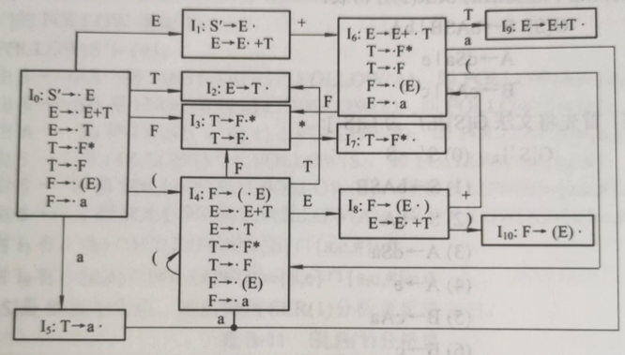



具体步骤
项目集规范

Slide 10
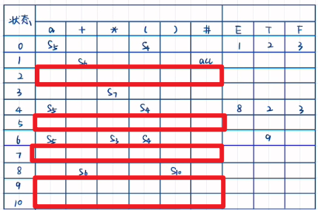
具体步骤
判断是否SLR(1)文法，移进规约冲突和规约规约冲突，
Yacc规则
构造SLR(1)分析表

Slide 11
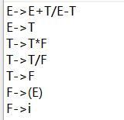
具体步骤
为了实现两种以上文法，可以将如下的文法增加成如下形式
项目集增多，状态变为19种，然后修改slrs的action和goto表格打印出来即可。

Slide 12
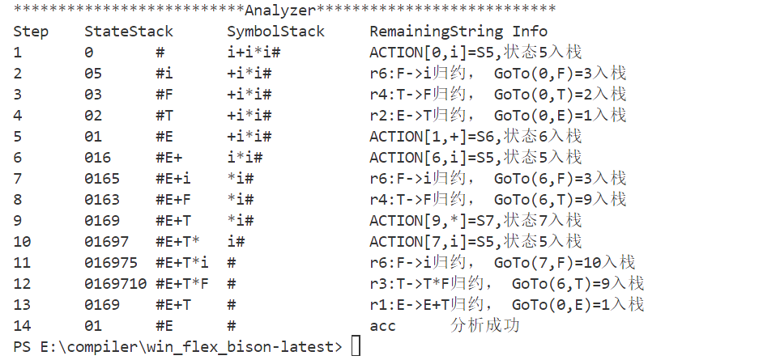
是否是SLR需要看规约过程

Slide 13
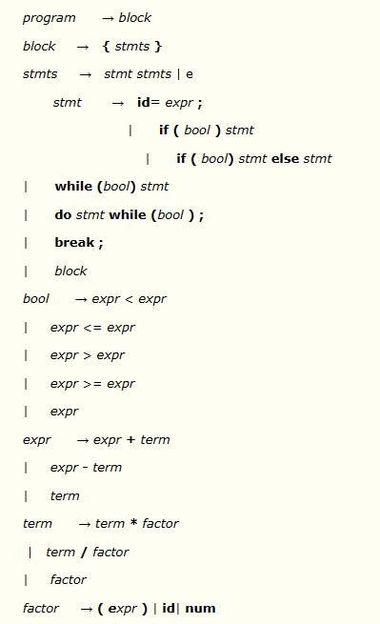
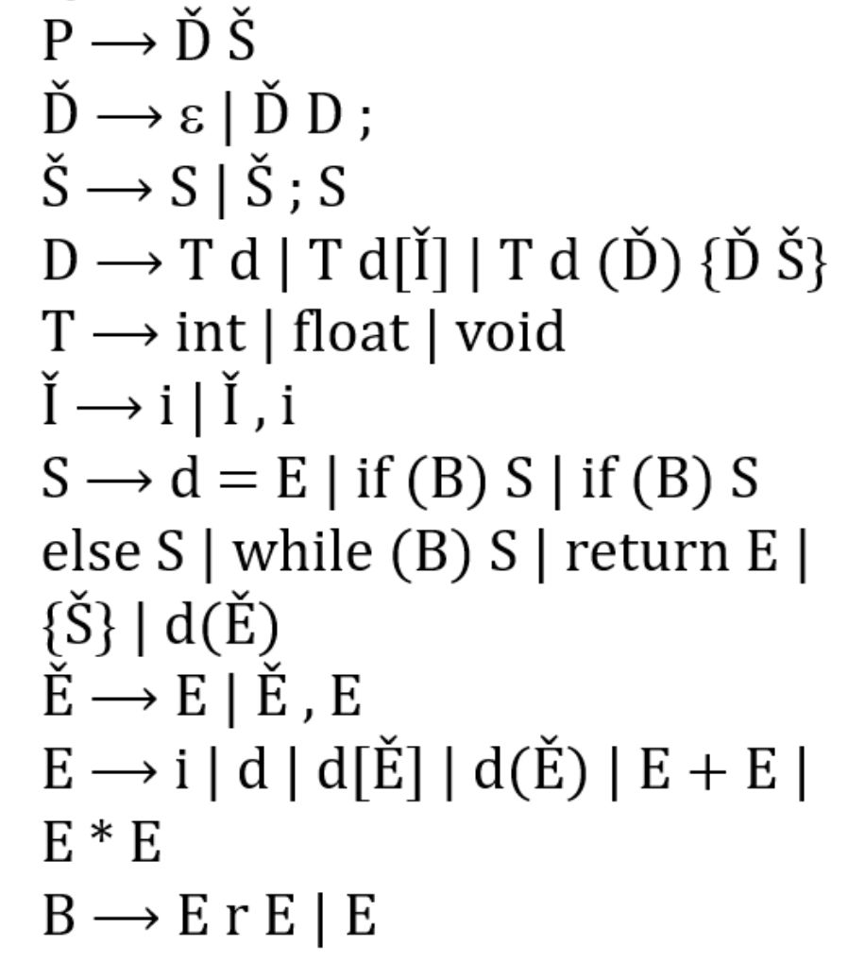
实验（四）选做部分分析
两个不同文法之间的区别和联系？

Slide 14
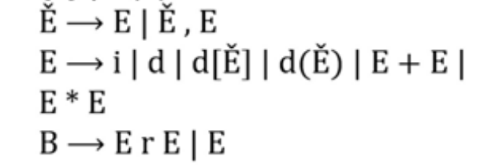
实验（四）选做部分
要求，对本文法表达式部分，分析是否可以实现SLR：
输出本文法的SLR分析表

